Slide 1

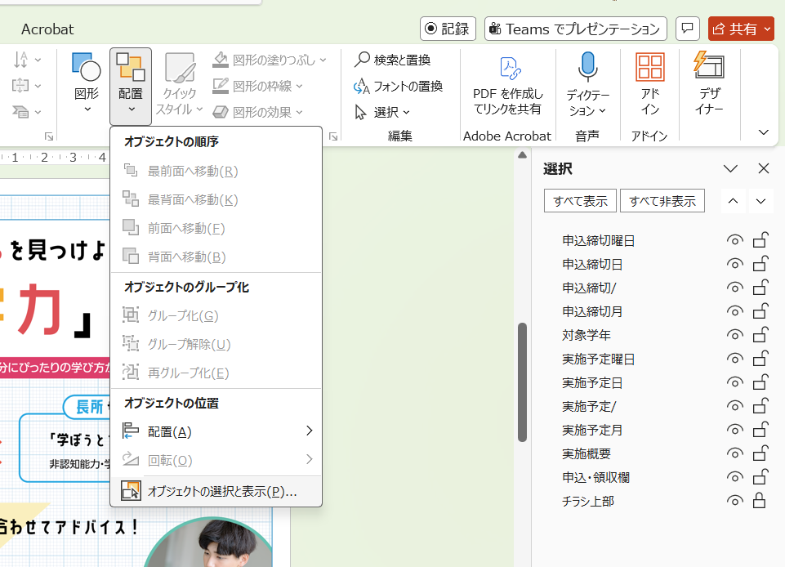
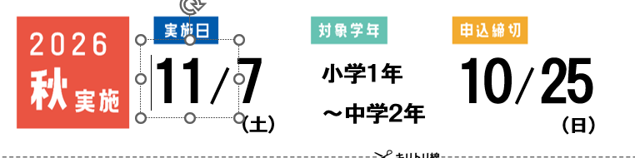
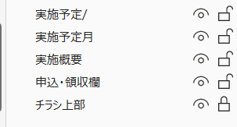

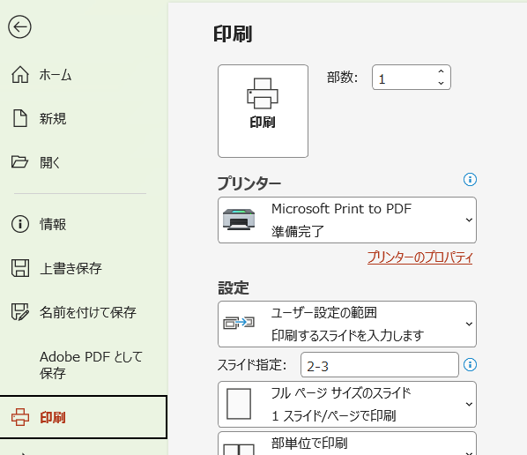
編集できる箇所について
日付・曜日、学年をうちかえることができます
概要欄を非表示にし、入れたいものを自由に追加できます
申込・領収欄を非表示にし、入れたいものを自由に追加できます
【QRについて】
チラシ裏面のQRはあすがくの保護者向けサイトに飛びます。独自のQRを上から貼っていただいても問題ありません
編集方法について
「ホーム」タブの「配置」から、「オブジェクトの選択と表示を押し、右にウインドウを出してください
＼表示！／
日時や学年は直接テキストを編集できます
「実施概要」「申込・領収欄」は、横のマークを押すと、表示・非表示を切り替えられます
表示の状態
非表示の状態
デフォルトの書体は以下です。
HGPｺﾞｼｯｸE
印刷について
実寸での印刷がおすすめです
そのためには、一度PDFに出力してから印刷します
「ファイル＞印刷」から、以下の設定で印刷
プリンター＝Microsoft Print to PDF
スライド指定＝2-3
PDFで書き出されたファイルを、「実際のサイズで印刷」を選んで印刷

Slide 2


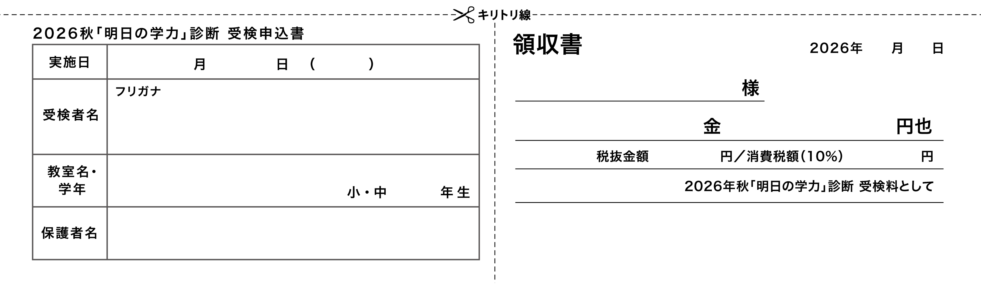
11
7
小学１年
～中学２年
10
25
/
/
(土)
(日)

Slide 3
